Slide 1
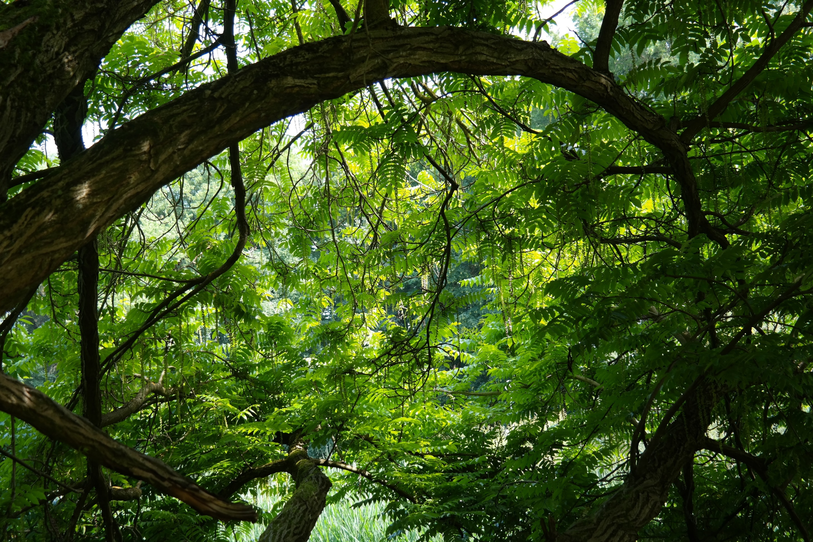
Gamle trE

Slide 2
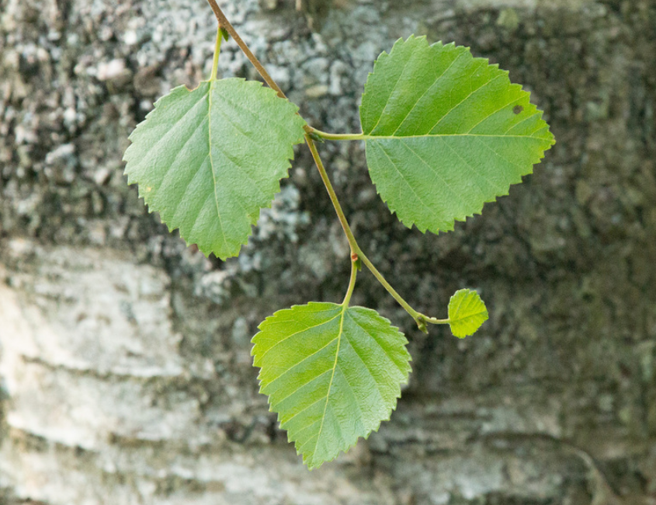
Berekne alderen på eit lauvtre
Rekn ut alderen på trea de fann ved å bruke denne tommelfingerregelen:
Alder = omkrins (i cm) ∙ 0,4
Eksempel: Vi fann at omkrinsen på ei bjørk 130 cm over bakken var 125 cm. Da blir alderen til treet omtrent 125 $∙$ 0,4 = 50 år.
Treslag | Omkrins | Alder | Høgde
Bjørk | 125 cm | 50 år
https://www.miljolare.no/aktiviteter/gamletre/arter
Notes:
Faktoren på 0,4 avhenger av bonitet, klima og treslag og vil variere.

Slide 3
Data til klassen
Er dei eldste trea høgast?
Treslag | Omkrins | Alder | Høgde

Slide 4
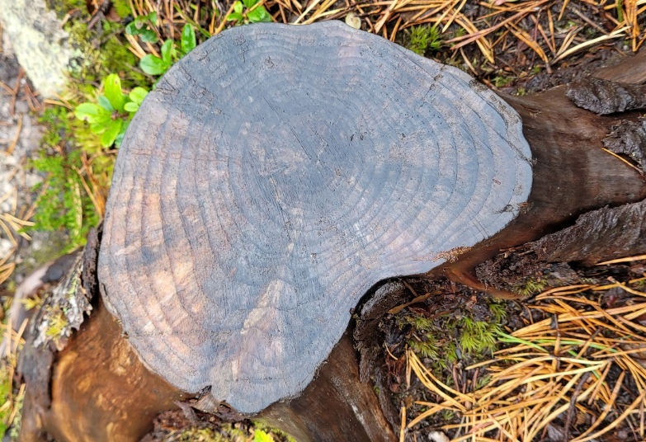
Størrelse på tre og alder
Den beste måten å finne alderen på eit tre, er å telle årringane. For kvart år blir det danna ein lys og ein mørk ring i stammen.
Men ved å måle omkrinsen og bruke formelen, som vi gjorde i stad, kan vi finne omtrentleg alder på treet utan å felle treet.
Kva med høgda på treet?
Er dei eldste trea høgast?
Ikkje nødvendigvis. Størrelse på treet avheng av:
- eigenskapane til treslaget
klima
tilgjengelegheit på vatn og næringsstoff

Slide 5
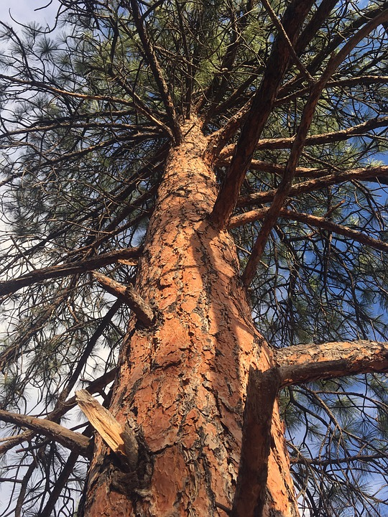
Alder på skikkeleg gamle tre
Fram til trea er omtrent 150 år, er det ofte ein god samanheng mellom diameter og alder. Men når trea blir eldre, er det ikkje alltid størrelsen det kjem an på.
For å anslå alderen på eit tre kan vi også sjå på nokre ytre kjenneteikn.

Slide 6
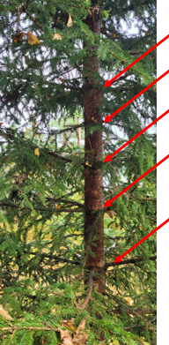
Kjenneteikn på gamle bartre
Gamle furutre:
barken har store tette plater
treet har vridd vekst
store, nedoverbøygde greiner
stammen er krokete
Grantre set ein ny krans av greiner kvart år, derfor kan vi finne alderen til grana ved å telle antal «etasjar» av kvistkranser opp stammen.
Gamle grantre
grov og grå bark
sylindrisk form på stammen

Slide 7
Når er eit tre gammalt?
Treslaggruppe | Treslag | Nedre grense for å kalle treet for eit gammalt tre
Bartre | Furu | 200 år
 | Gran | 150 år
 | Barlind og einer | 100 år
Lauvtre | Eik | 200 år
 | Bjørk | 125 år
 | Rogn og gråor | 75 år
Furutre blir normalt eldre enn grantre, og kan fint nå ein alder av over 700 år.
Det eldste grantreet i Noreg er rundt 532 år gammalt.
Det er fleire eldgamle eiketre i Noreg, og nokre av dei er antatt å vere 900 til 1 000 år gamle.
Notes:
Dette er eksempler på noen vanlige treslag, mer informasjon finnes her: https://www.artsdatabanken.no/Pages/181867/Gammelt_tre

Slide 8
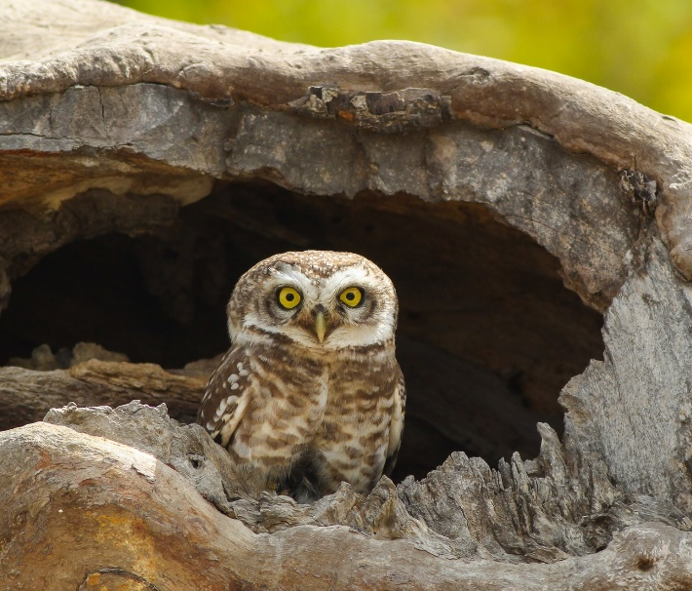
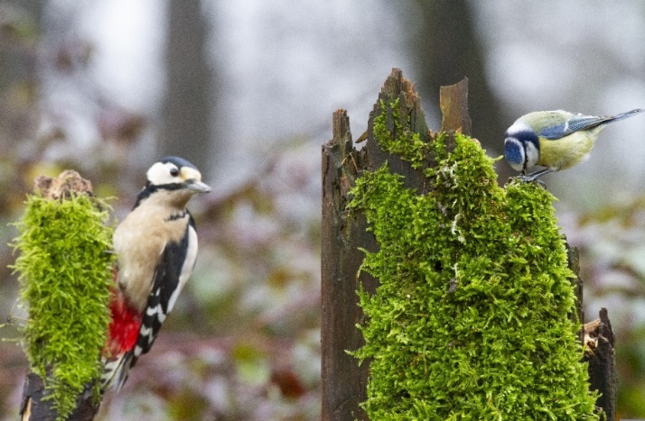
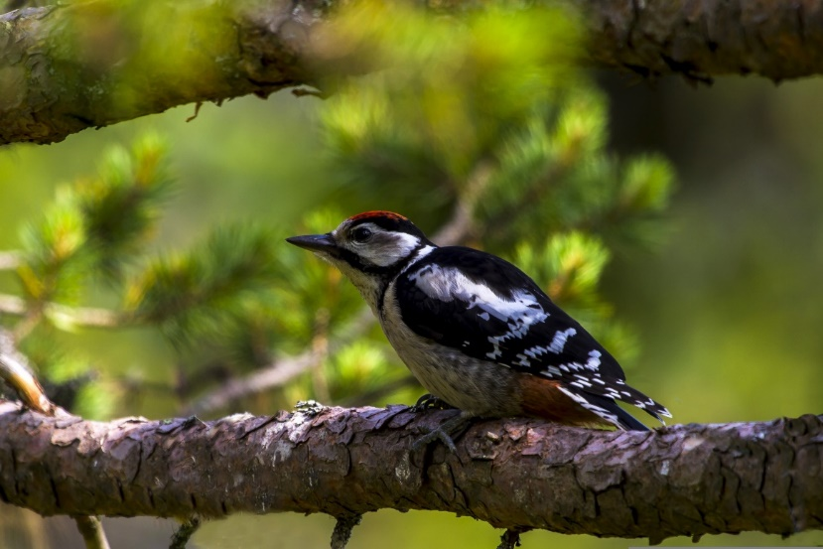
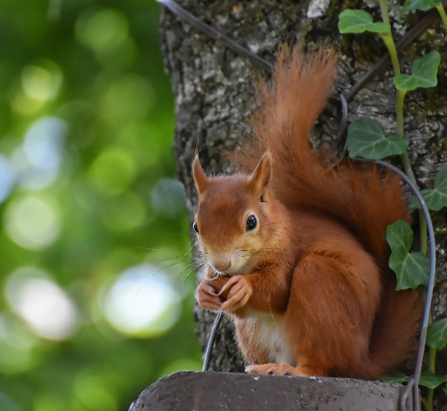
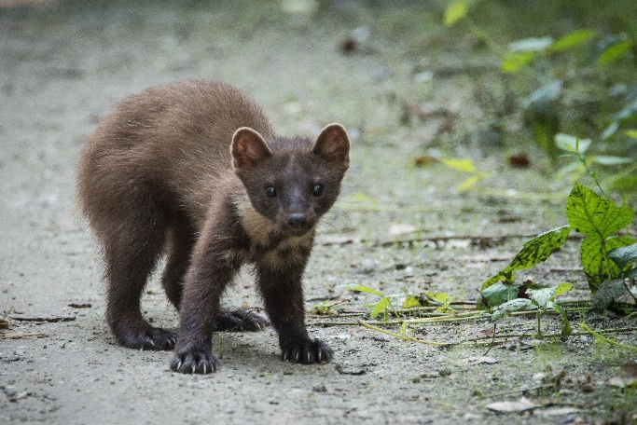
Er det viktig å ta vare på gamle tre?
Nokre dyr, for eksempel hakkespettane, treng tre som er gamle og store nok til å lage reirhol i.
Flaggspetten er den vanlegaste av spettane i Noreg. I tillegg til insekt og insektslarver et den frø frå kongler. Han kan også ete fugleegg og fugleungar.
Dei fleste hakkespettane lagar eit nytt reirhol kvart år, da kan andre dyr overta dei gamle reirhola.
Både småfuglar, ekorn, ugler og mår vil gjerne overta reirholet til hakkespettane.
Flaggspett

Slide 9
Er det viktig å ta vare på gamle tre?
Ja, fordi …
Gamle tre er ein viktig levestad for mange forskjellige organismar, alt frå fuglar til insekter, sopp, mosar, lav og til og med flaggermus! På denne måten bidrar gamle tre til det biologiske mangfaldet i skogen.
Neste gang du ser eit gammalt tre, kan du kanskje finne ut kven som lever i treet?

